Slide 1
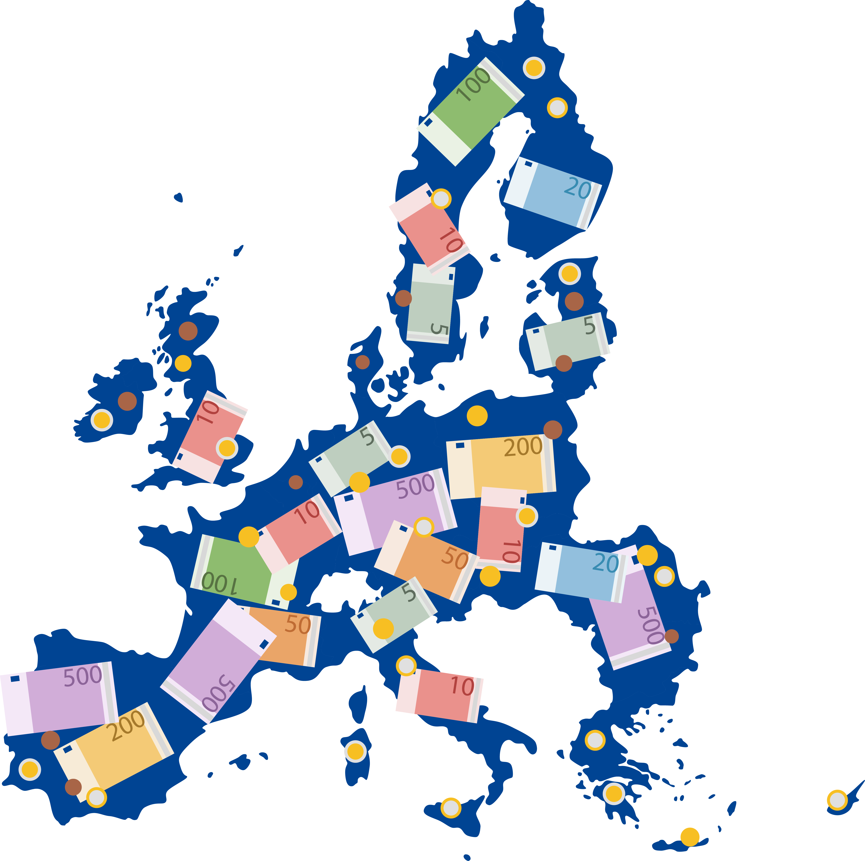

Slide 2
QUANTOS
SOMOS?
2013

Slide 3
QUEM TEM
O MAIOR PIB
DO PLANETA?
2014

Slide 4
QUEM É O
MAIOR DOADOR
MUNDIAL?
2013

Slide 5
QUEM
GASTA MAIS EM
DESPESA SOCIAL?
2012

Slide 6
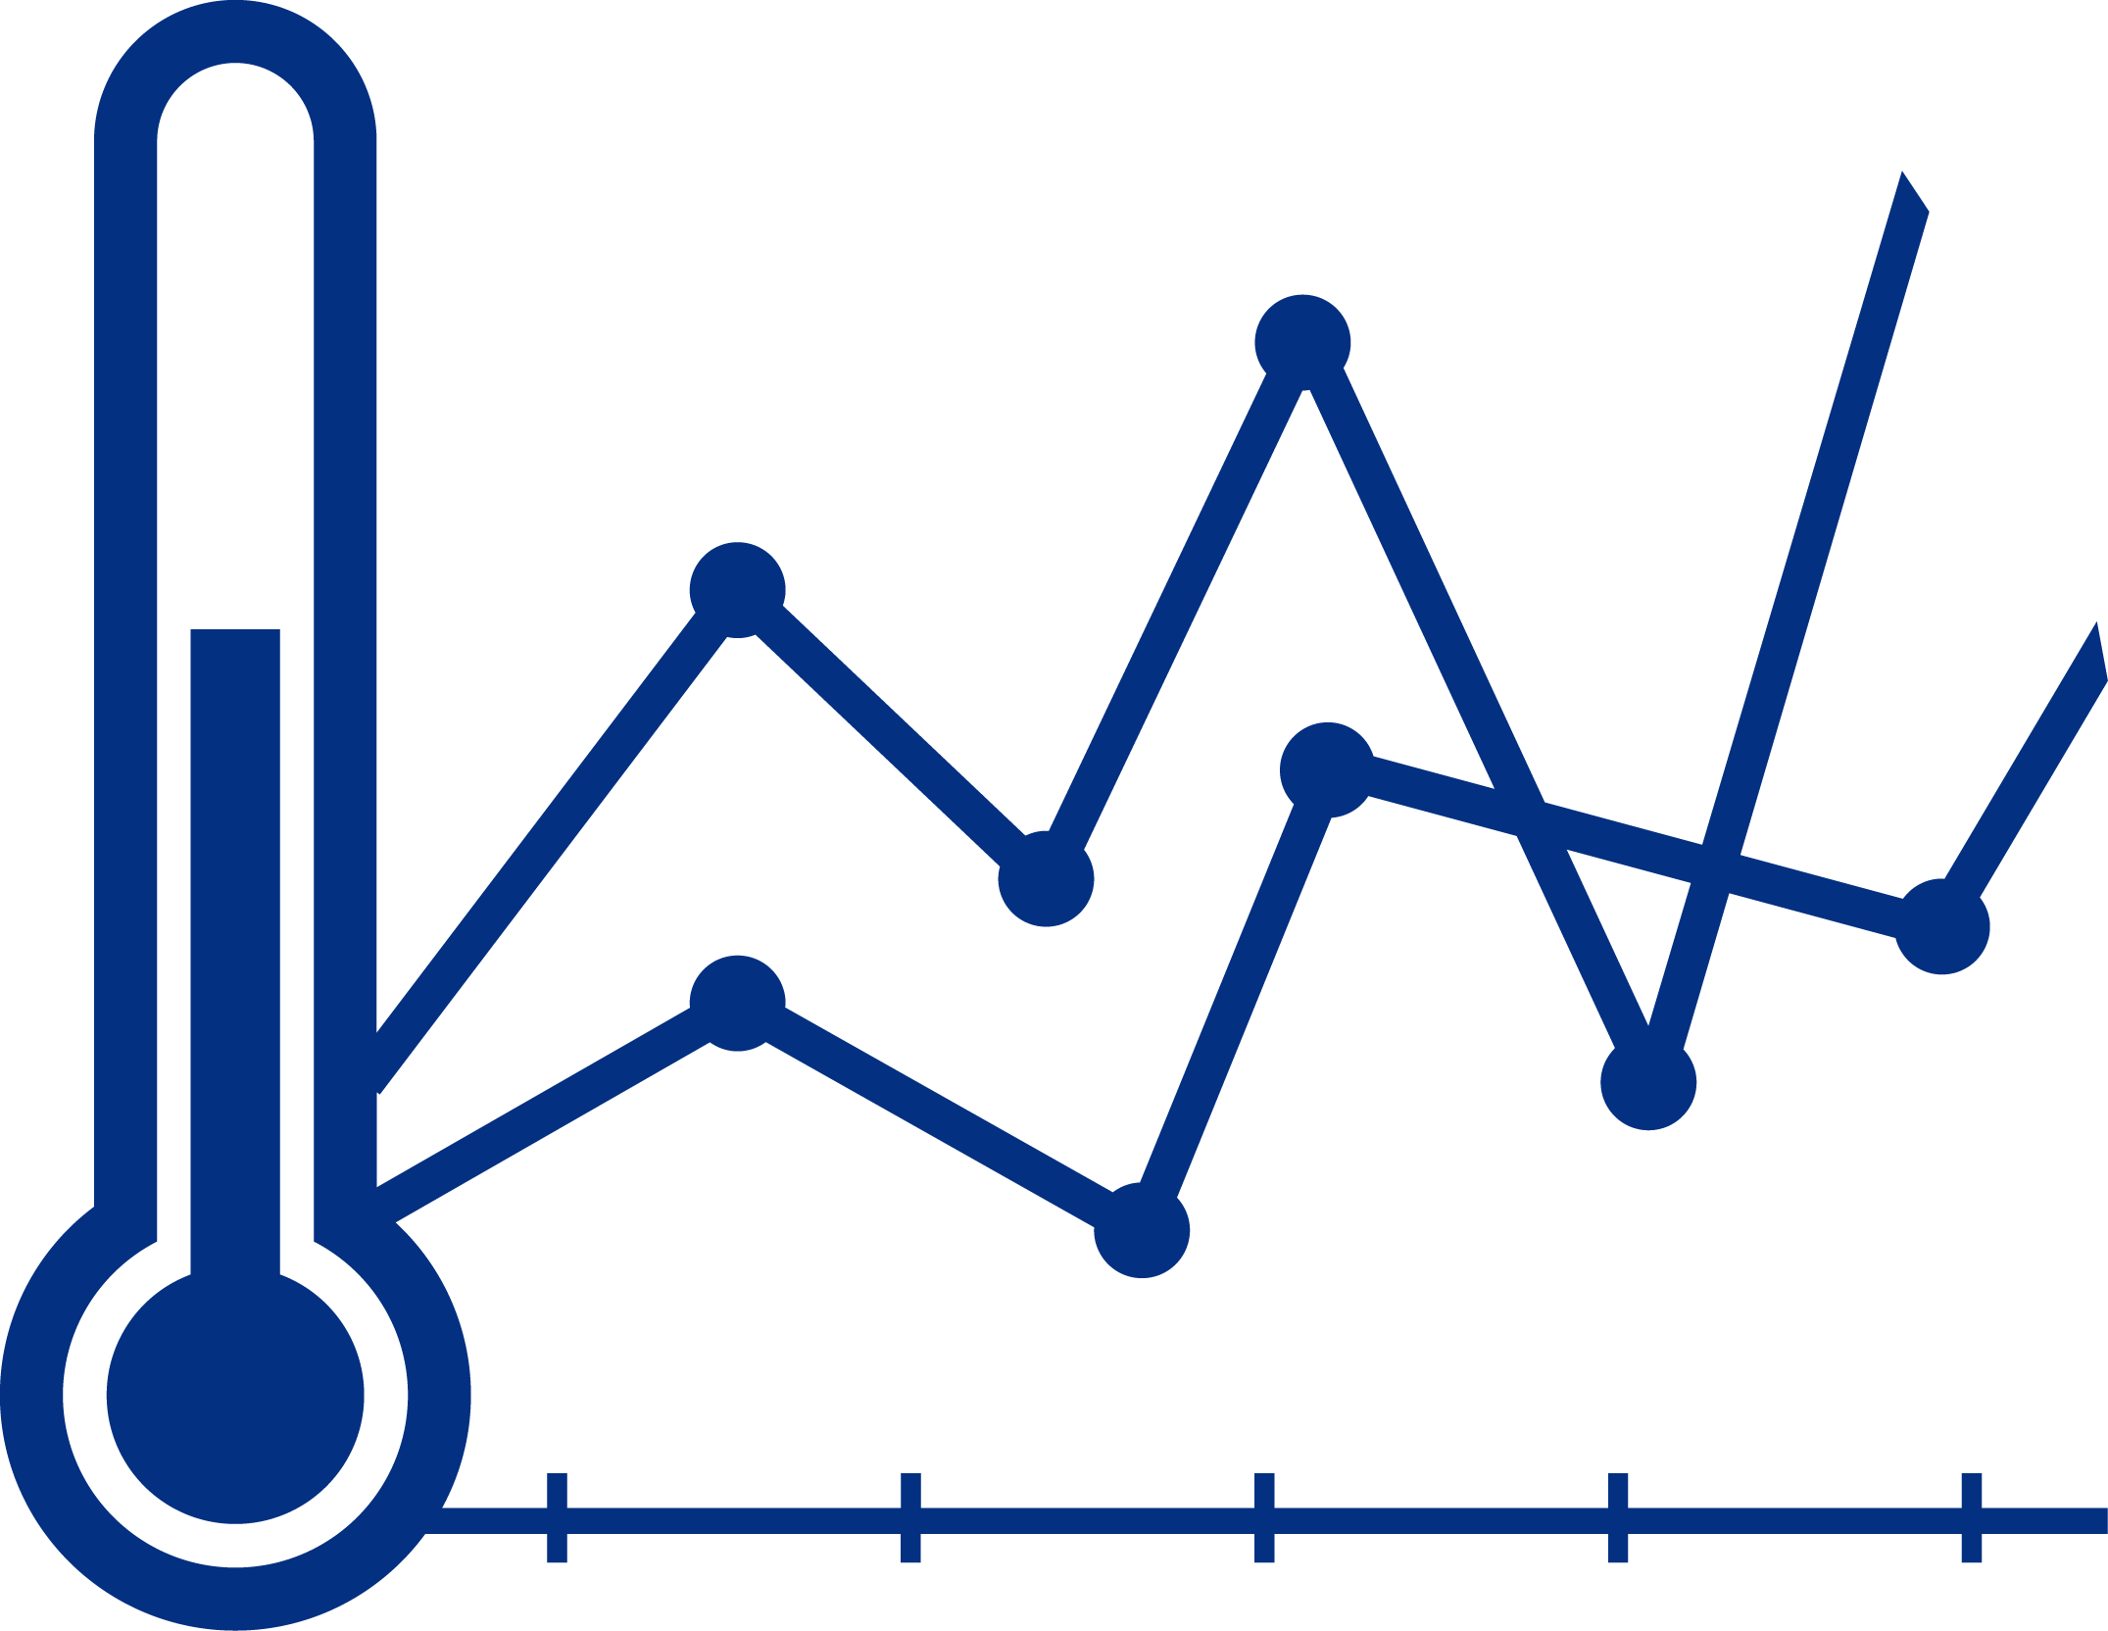
Desafios políticos globais?
GLOBALIZAÇÃO
ESCASSEZ DE
RECURSOS
NATURAIS
ALTERAÇÕES
CLIMÁTICAS

Slide 7
DESAFIOS POLÍTICOS DA UE?
ENVELHECIMENTO
DA POPULAÇÃO
GESTÃO DAS
MIGRAÇÕES
APROVISIONAMENTO
ENERGÉTICO

Slide 8
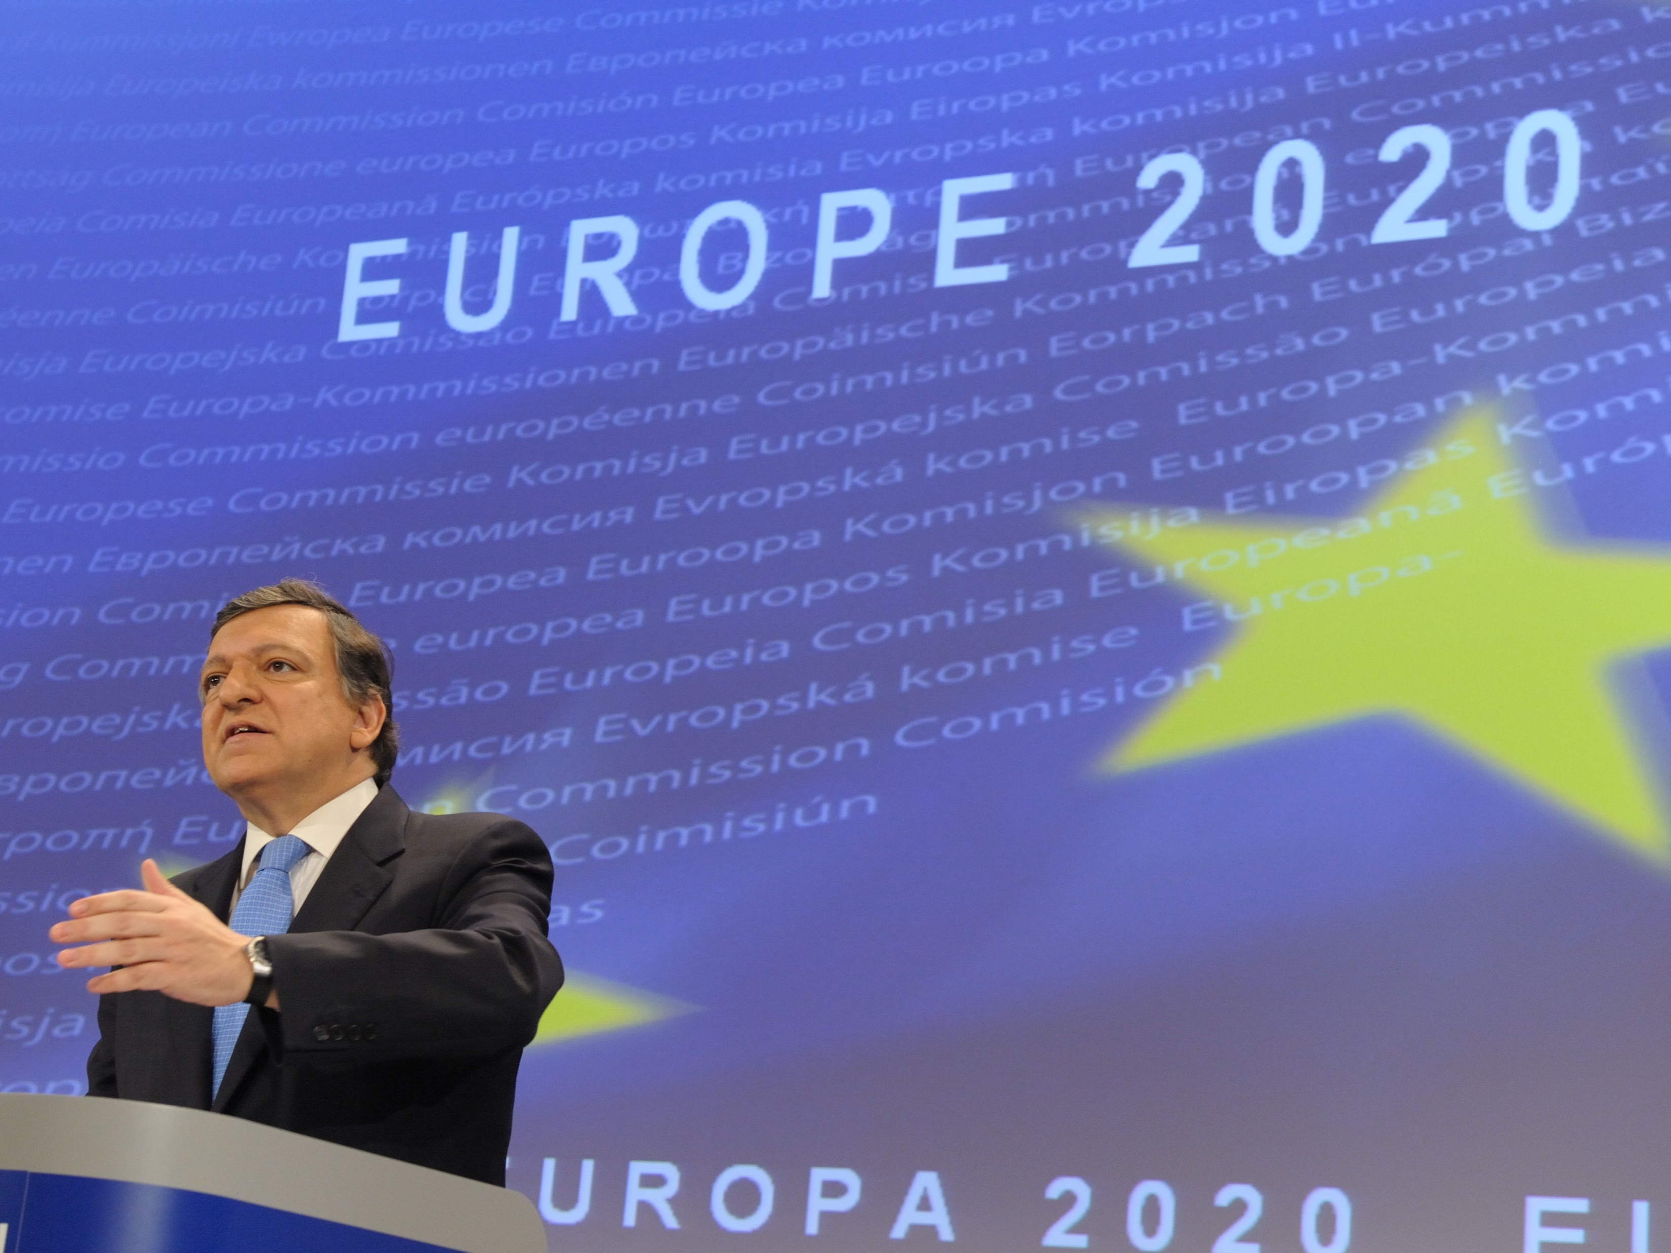
1.
2.
3.
CRESCIMENTO
INTELIGENTE
CRESCIMENTO
SUSTENTÁVEL
CRESCIMENTO
INCLUSIVO

Slide 9
7 INICIATIVAS:
+
INICIATIVAS
DOS MEMBROS
=
5 OBJECTIVOS
PARA 2015
1. AGENDA DIGITAL PARA A EUROPA
1. EMPREGO
2. UMA UNIÃO DA INOVAÇÃO
2. I&D E INOVAÇÃO
3. JUVENTUDE EM MOVIMENTO
3. ALTERAÇÕES CLIMÁTICAS
E ENERGIA
4. UMA EUROPA EFICIENTE
5. UMA POLÍTICA INDUSTRIAL
PARA A ERA DA GLOBALIZAÇÃO
4. EDUCAÇÃO
5. POBREZA E
EXCLUSÃO SOCIAL
6. AGENDA PARA NOVAS
QUALIFICAÇÕES E NOVOS EMPREGOS
7. PLATAFORMA EUROPEIA CONTRA A POBREZA

Slide 10
COMPARAÇÃO:
METAS PT - UE
OBJECTIVOS | INDICADORES | PT2013 | PT2020 | EU2020
1. EMPREGO | MAIOR TAXA DE EMPREGO | 65,6% | 75,0% | 75%
2. I&D E INOV. | INVESTIMENTO DO PIB EM I&D | 1,5% | 2,7-3,3% | 3%
3. CLIMA E ENERGIA | REDUÇÃO DAS EMISSÕES DE GASES | -12,0% | +1,0% | 20%
 | % DE ENERGIAS RENOVÁVEIS | 24,6% | 31,0% | 20%
 | MAIS EFICIÊNCIA ENERGÉTICA | 24,6% | 20,0% | 20%
4. EDUCAÇÃO | REDUÇÃO DA TAXA DE ABANDONO ESCOLAR | 19,2% | 10,0% | 10%
 | % DE DIPLOMADOS ENTRE OS 30-40 ANOS | 29,2% | 40,0% | 40%
5. POBREZA | PESSOAS EM RISCO DE POBREZA | -92 MIL | -200 MIL | -20Milhões
METAS PT 2020 E
SITUAÇÃO EM 2013

Slide 12
Recursos disponíveis
ORÇAMENTO DA
UNIÃO EUROPEIA
ORÇAMENTO DOS
ESTADOS MEMBROS

Slide 14
Estados unidos da américa
≈20%
PIB
ORÇAMENTO
FEDERAL

Slide 15
União europeia - qual é a % do PIB? -
≈1%
PIB
≈20%
PIB
ORÇAMENTO
DA UE
ORÇAMENTO
FEDERAL DOS EUA

Slide 16
orçamento da ue - 143 mil milhões de EUros -
86%
13%
1%
RECURSOS
PRÓPRIOS
TRADICIONAIS
CONTRIBUIÇÕES
NACIONAIS
OUTRAS RECEITAS
0.3% IVA
+
AÇUCAR
+
0.7% RENDIMENTO
NACIONAL BRUTO
DIREITOS
ADUANEIROS
(APENAS 75%)

Slide 17
Modelo de financiamento - LIMITES DAS RECEITAS E DESPESAS-
TRATADOS
LIMITE MÁXIMO
DE RECURSOS
PRÓPRIOS
QUADRO
FINANCEIRO
PLURIANUAL
1,23% DO RNB-UE
PARA PAGAMENTOS

Slide 18
Orçamento da UE - Maiores contribuidores -
ESTADO MEMBRO |  | CONTRIBUIÇÃO (MIL MILHÕES) | % DO ORÇAMENTO
1 | ALEMANHA | €30 | 21.1%
2 | FRANÇA | €22 | 15.3%
3 | REINO UNIDO | €20 | 13.9%
4 | ITÁLIA | €16 | 11.2%
5 | ESPANHA | €11 | 7.9%
...
16 | PORTUGAL | €1,7 | 1.2%
...
36,5%

Slide 19
QUAIS SÃO OS PROBLEMAS DA INEXISTÊNCIA DE Verdadeiros recursos próprios?
”QUEM PAGA
O JANTAR,
PELO MENOS
ESCOLHE O
RESTAURANTE”
”I WANT
MY MONEY
BACK”
”JUSTE
RETOUR”

Slide 20
Quadro financeiro plurianual
2020
2019
2018
2017
2016
2015
2014
JURIDICAMENTE
VINCULATIVO
ADOPTADO POR
UNANIMIDADE
PE DÁ PARECER
FAVORÁVEL
ORÇAMENTO
DE 2016

Slide 21
QFP - 2014-2020 -
RUBRICAS | 2014 | 2015 | 2016 | 2017 | 2018 | 2019 | 2020 | TOTAL
1. CRESCIMENTO INTELIGENTE E INCLUSIVO |  |  | 62.771 |  |  |  |  | 450.763
1A. COMPETITIVIDADE PARA O CRESCIMENTO E EMPREGO |  |  | 16.726 |  |  |  |  | 125.614
1B. COESÃO ECONÓMICA SOCIAL E TERRITORIAL |  |  | 46.045 |  |  |  |  | 325.149
2. CRESCIMENTO SUSTENTÁVEL: RECURSOS NATURAIS |  |  | 54.261 |  |  |  |  | 373.179
3. SEGURANÇA E CIDADANIA |  |  | 2.154 |  |  |  |  | 15.686
4. EUROPA GLOBAL |  |  | 8.281 |  |  |  |  | 58.704
5. ADMINISTRAÇÃO |  |  | 8.589 |  |  |  |  | 61.629
TOTAL DE COMPROMISSOS |  |  | 136.056 |  |  |  |  | 959.988
% DO RNB |  |  | 1.00% |  |  |  |  | 1.00%
TOTAL DE PAGAMENTOS |  |  | 131.046 |  |  |  |  | 908.400
% DO RNB |  |  | 0.97% |  |  |  |  | 0.95%
...
...

Slide 23
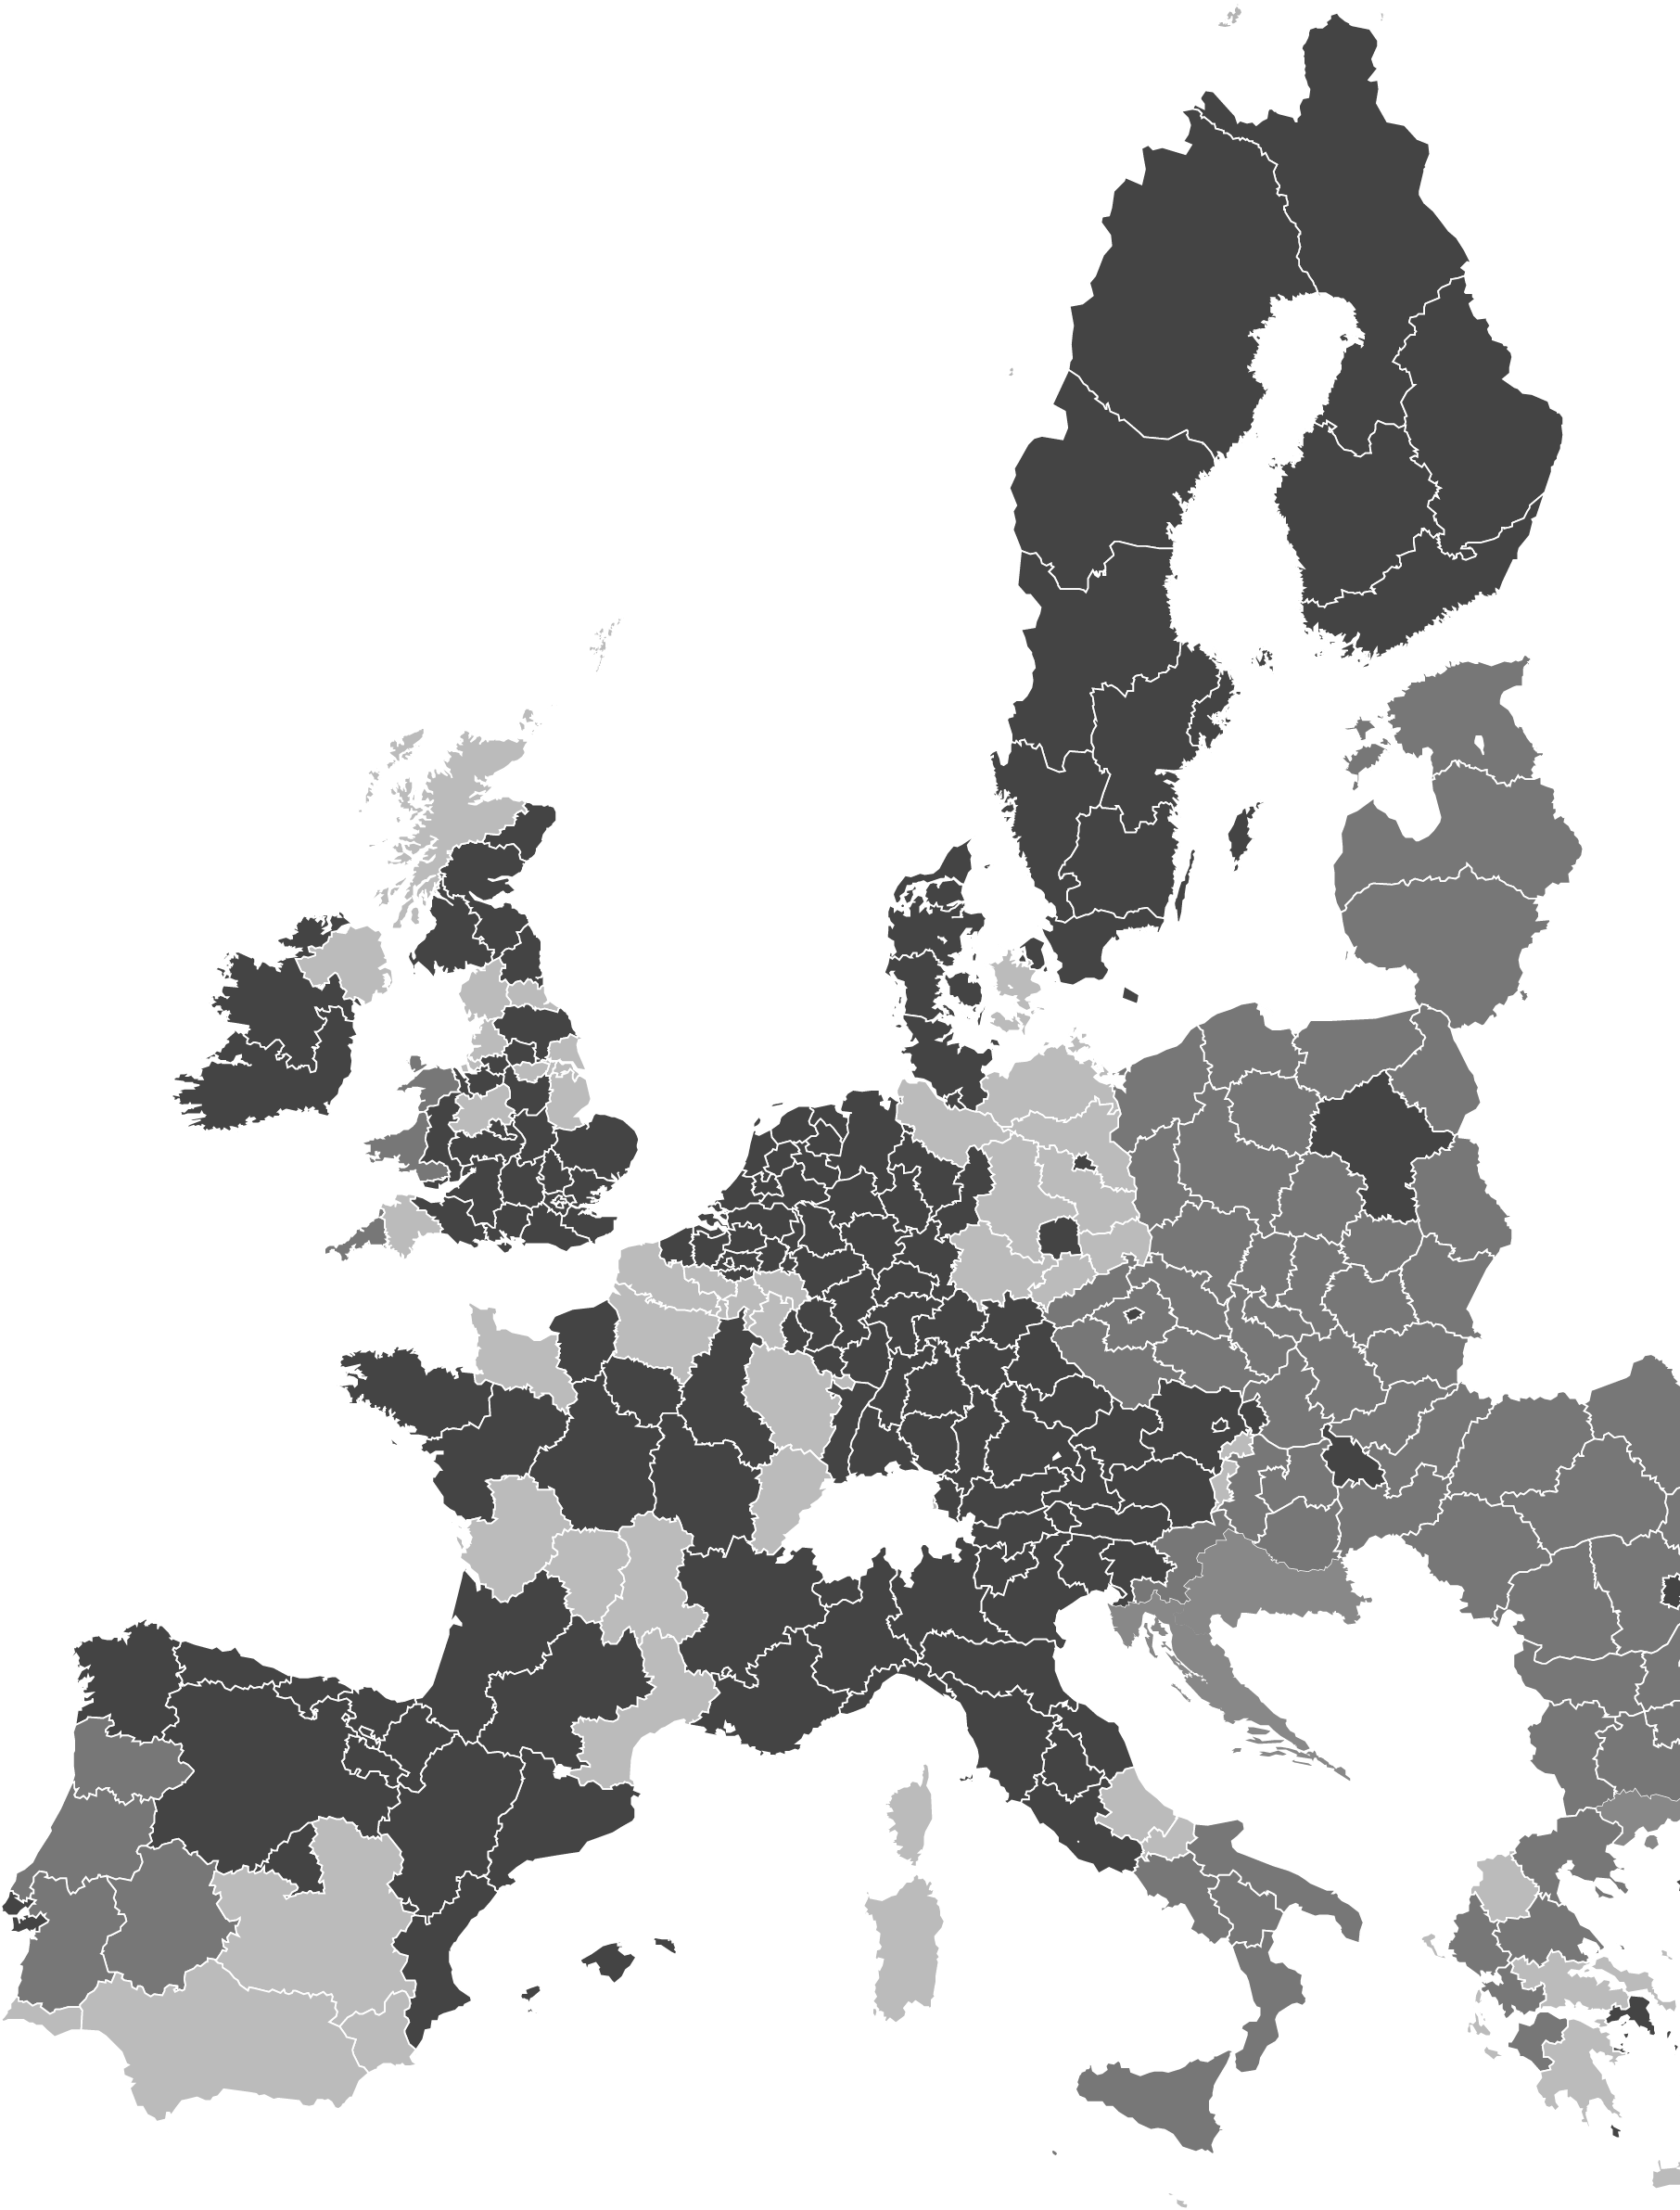
POLíTICA DE COESÃO
276 REGIÕES
GRANDES DISPARIDADES
SOCIOECONÓMICAS
¼ REGIÕES COM
PIB INFERIOR A
75% DA MÉDIA-UE

Slide 24
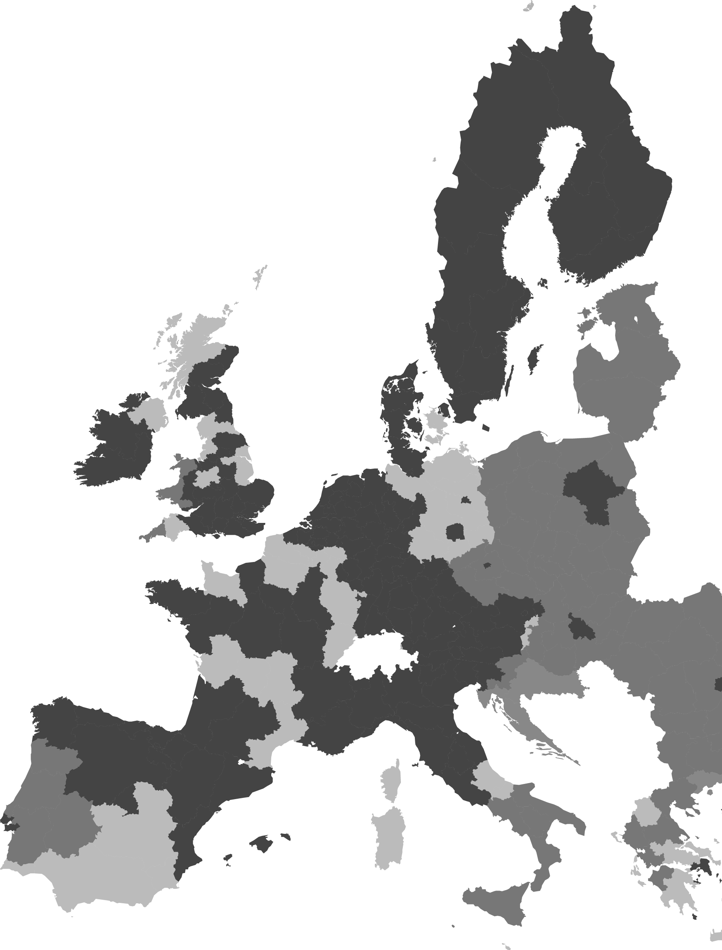
Política de coesão
QUAL É O
OBJECTIVO?
PROMOÇÃO DA CONVERGÊNCIA
E COESÃO ECONÓMICA E SOCIAL

Slide 25
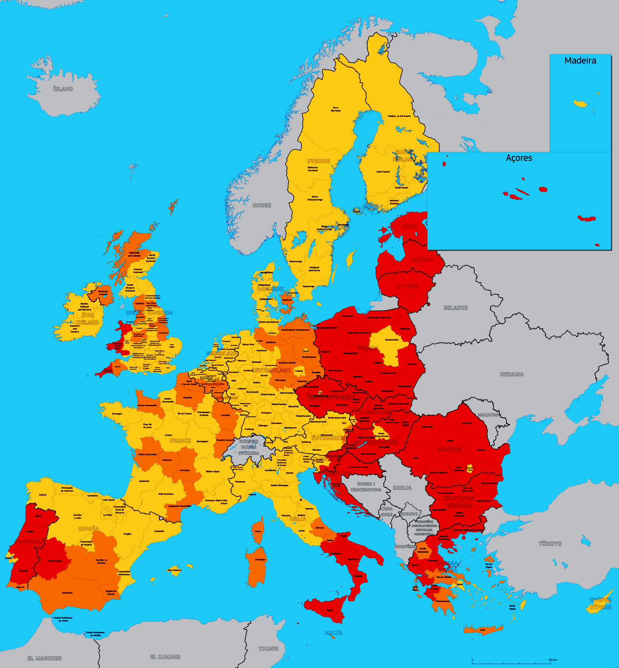
SIMULAÇÃO DE ELEGIBILIDADE
REGIÕES MENOS
DESENVOLVIDAS
<75%
REGIÕES EM
TRANSIÇÃO
75%-90%
REGIÕES MAIS
DESENVOLVIDAS
>90%

Slide 26
POLÍTICA DE COESÃO - PORTUGAL -
21.400
MILHÕES
DE EUROS

Slide 27
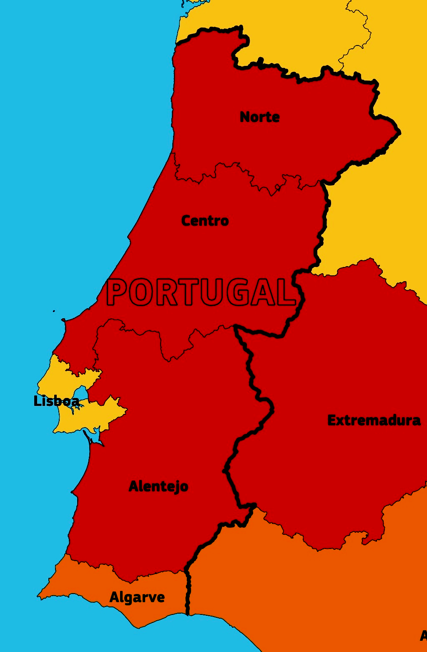
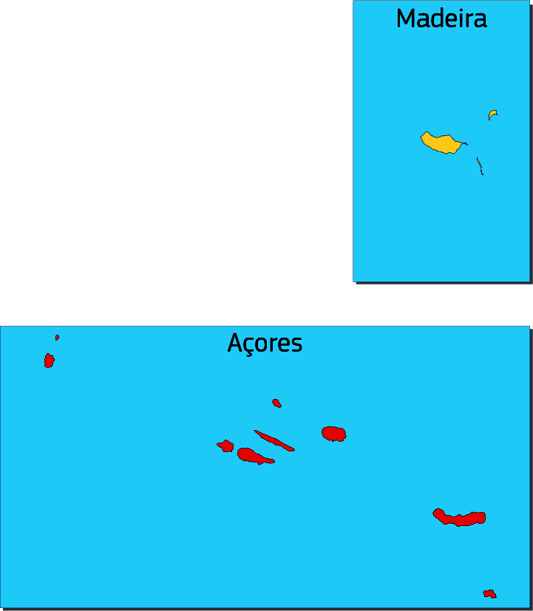
POLÍTICA DE COESÃO - PORTUGAL -
REGIÕES MENOS
DESENVOLVIDAS
REGIÕES EM
TRANSIÇÃO
REGIÕES MAIS
DESENVOLVIDAS

Slide 28
Política de coesão - taxa máxima de cofinanciamento -
 | ATÉ 2016 | DEPOIS
FUNDO DE COESÃO | 95% | 85%
FEDER, FSE (NORTE, CENTRO, ALENTEJO, AÇORES E MADEIRA) | 95% | 85%
ALGARVE | 70% | 60%
LISBOA | 60% | 50%

Slide 32
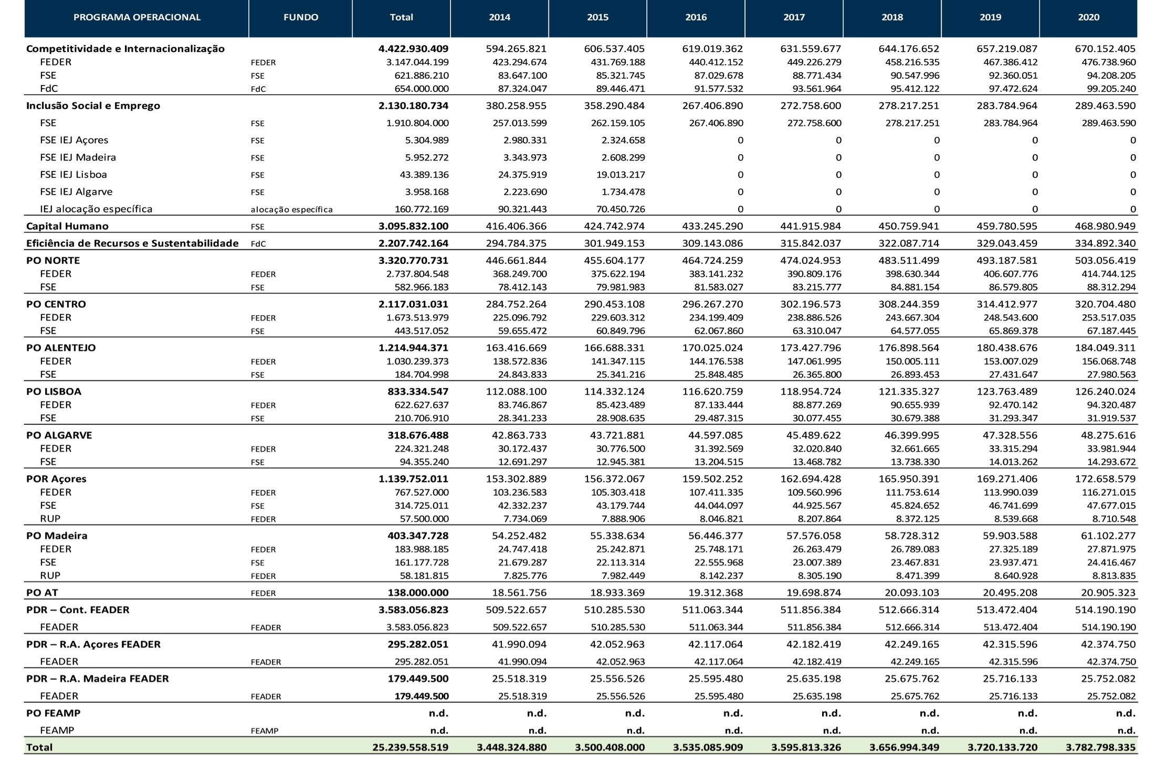
MATRIZ DE ESTRUTURAÇÃO TEMÁTICA

Slide 33
OUTROS FUNDOS E PROGRAMAS
PLANO JUNCKER € 315 MIL MILHÕES
GALILEO € 7 MIL MILHÕES
COPERNICUS/GMES € 3.786 MILHÕES
ITER € 2,7 MIL MILHÕES
PROGRAMA PARA O EMPREGO E INOVAÇÃO SOCIAL € 919 MILHÕES
ERASMUS + € 14,7 MIL MILHÕES
INICIATIVA EMPREGO DOS JOVENS € 321 MILHÕES PARA PORTUGAL
A EUROPA PARA OS CIDADÃOS 2014/2020 € 229 MILHÕES
PROGRAMA DOS CONSUMIDORES € 197 MILHÕES
LIFE € 3,4 MIL MILHÕES
EUROPA CRIATIVA € 1,4 MIL MILHÕES
COSME 2014-2020 € 2.300 MILHÕES
HORIZONTE 2020 € 77 MIL MILHÕES
CONHECIMENTO DO MEIO MARINHO 2020
PROGRAMA DE SAÚDE PARA O CRESCIMENTO 2014-2020 € 446 MILHÕES

Slide 35
JOSEMANUELFERNANDES.EU
FACEBOOK.COM/JMFERNANDES.EU
JOSEMANUEL.FERNANDES
@EUROPARL.EUROPA.EU

